Slide 1
C5720 Biochemie
01b-Chemické složení živé hmoty

Slide 2
Látkové složení živé hmoty
Dělicí hlediska
„Elementární analýza“
Forma – skutečný stav
Prvky - ionty
Sloučeniny
Anorganické
Organické
Složitost
Hierarchie struktur

Slide 3
Prvky
Jako takové, resp. ionty
Reprezentanti látek – abstraktní role
Pojem biogenních prvků – kvantitativní zastoupení
První úroveň: C, H, O, N
Druhá úroveň: Na, K, Mg, Ca, Cl, S a P
Třetí úroveň: Co, Cu, Fe, Mn a Zn
Čtvrtá úroveň: Al, As, B, Br, Cr, F, Ga, I, Mo, Se, Si a V.

Slide 4
Sloučeniny
Anorganické látky – i prvky
voda
Na⁺, K⁺, Cl⁻, SO₄⁻, HCO₃⁻, HPO₄²⁻, Ca, Mg, Fe, Zn, Va, Cu, Mo, Ni, Mn, Se
plyny - O₂, N₂, CO₂, NO
Organické látky
nízkomolekulární
vysokomolekulární - biopolymery
Hlavní typy - skupiny
bílkoviny
nukleové kyseliny
sacharidy
lipidy

Slide 5
Látkové složení organizmů
Látka | člověk | rostliny | bakterie
voda | 60 | 75 | 70
bílkoviny | 18 | 4 | 15
nukleové k. | 1.5 | 1 | 7
sacharidy | 0.5 | 16 | 3
lipidy | 16 | 1 | 2
org. látky | 1 | 1 | 2
anorg. látky | 3 | 2 | 1

Slide 6
Struktura látek, hierarchie struktur
Význam struktury, složitost látek
Struktura – vlastnosti – funkce
Úrovně
Jednoduché sloučeniny (voda, CO₂ apod.), prekurzory
Stavební kameny – monosacharidy, aminokyseliny, mastné kyseliny, baze
Oligo- a makromolekulární úroveň
Supramolekulární úroveň
Subbuněčné struktury, organely
Buňka

Slide 7
Obecný princip výstavby biopolymerů
Jsou tvořeny monomery
Monomery vytvářejí lineární řetězce – větvené sacharidy
Monomery jsou spojovány jediným typem vazby
mono, di-, tri- , tetra-,...
oligo < 10
poly > 10
Výjimka – lipidy
 | bílkoviny | nukleové kyseliny | polysacharidy
monomery | aminokyseliny 20 | nukleotidy 4 | monosacharidy 5
vazba | peptidická | 3,5-diesterová | glykosidická

Slide 8
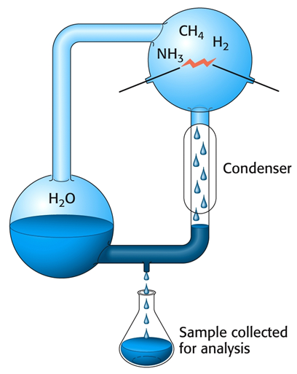
Spontánní abiotické reakce vzniku složitějších struktur
Millerův experiment - 1952
Experimentální uspořádání
tvorby stavebních kamenů
z prekursorů
Plynná fáze napodobuje atmosféru
Země před 3,5 mld. let.
Probíhalo dny-týdny.
V analyzovaných vzorcích byly
nalezeny aminokyseliny, org. kyseliny,
sacharidy apod. Další experimenty,
modif. složení, další látky (baze).

